Slide 1

Dự đoán giá nhà
Ames Housing
Báo cáo Lab 03 – Machine Learning: xây dựng quy trình hồi quy hoàn chỉnh từ khám phá dữ liệu, tiền xử lý, tạo đặc trưng, huấn luyện mô hình đến xuất file submission.csv.
Lớp DCT124C3 · Lab 03
Notes:
Giới thiệu đề tài: dự đoán giá bán nhà trên bộ dữ liệu Ames Housing (Lab 03), nhóm lớp DCT124C3.

Slide 2

Thành viên nhóm
Lớp DCT124C3
MSSV | Họ và tên | Vai trò
3124411337 | Nguyễn Thanh Tuấn | Thành viên
3124411261 | Đào Hữu Tài | Thành viên
3124411038 | Trần Lê Gia Bảo | Nhóm trưởng
3124411245 | Huỳnh Nhật Quang | Thành viên
3124411198 | Tô Thành Nhân | Thành viên
Notes:
Giới thiệu thành viên nhóm. Trần Lê Gia Bảo là nhóm trưởng.

Slide 3

Nội dung báo cáo
01
Giới thiệu bài toán
04
Mô hình & huấn luyện
Mục tiêu, bộ dữ liệu, quy trình
6 mô hình, 5-fold CV
02
Khám phá dữ liệu
05
Kết quả & đánh giá
Phân phối giá, tương quan, thiếu, ngoại lệ
RMSE, R², đặc trưng quan trọng
03
Tiền xử lý & đặc trưng
06
Kết luận
Điền thiếu, mã hoá, đặc trưng mới
Hạn chế và hướng phát triển
Notes:
Báo cáo gồm 6 phần theo đúng quy trình làm bài.

Slide 4

Giới thiệu
bài toán
Dự đoán giá bán (SalePrice) của các căn nhà ở Ames, Iowa dựa trên 79 đặc trưng mô tả ngôi nhà. Đây là bài toán hồi quy có giám sát, đánh giá bằng RMSE trên log(SalePrice) và hệ số R².
Dự đoán
giá nhà
Hồi quy
RMSE
R²
Mục tiêu · Loại bài toán · Thước đo
Notes:
Bài toán hồi quy có giám sát: dự đoán SalePrice từ 79 đặc trưng. Đánh giá bằng RMSE trên log(SalePrice) và R².

Slide 5

Bộ dữ liệu
Ames Housing
Gồm train.csv, test.csv, sample_submission.csv và data_description.txt mô tả ý nghĩa từng cột. Nhiều ô trống thật ra có nghĩa là “không có” (không có hồ bơi, tầng hầm, garage…).
1460
1459
79
19
nhà train
nhà test
đặc trưng
cột thiếu
Notes:
Bộ dữ liệu Ames Housing: 1460 nhà train có giá, 1459 nhà test cần dự đoán, 79 đặc trưng, 19 cột có giá trị thiếu.

Slide 6

Quy trình
thực hiện
1. EDA
2. Tiền xử lý
3. Đặc trưng
4. Huấn luyện
5. Xuất kết quả
Phân phối giá, tương quan, giá trị thiếu, ngoại lệ
Điền thiếu, loại ngoại lệ, log1p, mã hoá
TotalSF, HouseAge, TotalBath và các cờ Has*
6 mô hình + blend, 5-fold CV
submission.csv, biểu đồ, bảng CSV
Notes:
Quy trình 5 bước, chạy bằng một lệnh: python src/main.py.

Slide 7
Phân phối
SalePrice
1.88
0.12
Giá trung bình $180,921 cao hơn trung vị $163,000: vài căn đắt kéo đuôi phân phối sang phải. Biến đổi log1p giúp mô hình tuyến tính hoạt động tốt hơn.
Skew của SalePrice gốc. Đuôi phải dài, phân phối méo nên sai số lớn ở các căn đắt.
Skew sau log1p. Gần phân phối chuẩn, mô hình học ổn định hơn. Mọi dự đoán cuối được đổi lại bằng expm1.
Độ lệch (skew)
Notes:
SalePrice lệch phải mạnh (skew 1.88), sau log1p còn 0.12 nên phân phối gần chuẩn hơn.

Slide 8
Tương quan với
SalePrice
0.79
Top 7 biến số tương quan cao nhất
OverallQual
Chất lượng vật liệu và hoàn thiện
0.71
GrLivArea
Diện tích sinh hoạt trên mặt đất
0.64
GarageCars
Sức chứa garage (số xe)
Notes:
OverallQual (0.79) và GrLivArea (0.71) là hai biến tương quan mạnh nhất với giá.

Slide 9
Giá trị thiếu
trong dữ liệu
19 cột có giá trị thiếu
Top 7 cột thiếu nhiều nhất (%)
Nhiều cột thiếu vì căn nhà không có hạng mục đó, không phải do thiếu dữ liệu thật.
Cần xử lý theo ý nghĩa
PoolQC thiếu 99.5%: gần như nhà nào cũng không có hồ bơi.
LotFrontage thiếu 17.7% và là cột số cần điền bằng giá trị hợp lý.
Notes:
Có 19 cột chứa giá trị thiếu. Các cột thiếu nhiều nhất là PoolQC, MiscFeature, Alley, Fence.

Slide 10
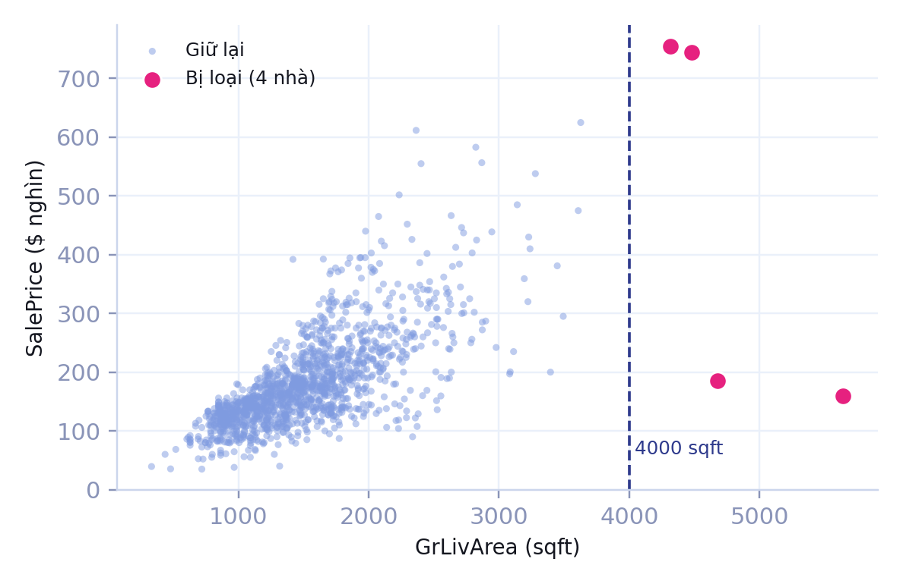
Ngoại lệ
GrLivArea
Id | GrLivArea | SalePrice | SaleCondition
524 | 4676 | $184,750 | Partial
692 | 4316 | $755,000 | Normal
1183 | 4476 | $745,000 | Abnorml
1299 | 5642 | $160,000 | Partial
4 nhà
bị loại: 1460 → 1456 dòng train
Notes:
Bốn nhà có GrLivArea từ 4000 sqft trở lên bị loại theo khuyến nghị của tác giả bộ dữ liệu. Hai căn trong đó bán giá thấp bất thường.

Slide 11
Xử lý giá trị thiếu
None / 0
YearBuilt
Median
Mode
Thiếu = “không có”
GarageYrBlt
LotFrontage
Cột còn lại
Tầng hầm, garage, hồ bơi, hàng rào…: cột phân loại điền None, cột số điền 0.
Nhà không có garage thì dùng năm xây nhà thay cho năm xây garage.
Điền median theo từng Neighborhood vì nhà cùng khu có mặt tiền tương tự.
Cột phân loại thiếu ít điền mode, cột số còn lại điền median.
Notes:
Mỗi nhóm cột có cách điền riêng dựa trên data_description.txt.

Slide 12
Mã hoá &
biến đổi
01
02
03
247
Ordinal
log1p
One-Hot
đặc trưng sau One-Hot (train 1456 dòng, test 1459 dòng)
Cột chất lượng (None = 0, Po … Ex = 5), BsmtExposure, GarageFinish, CentralAir…
Giữ thứ tự tốt → xấu.
Áp dụng cho SalePrice và 33 biến số lệch (|skew| > 0.75).
Bỏ qua cột nhị phân 0/1.
Các cột phân loại còn lại, drop_first.
MSSubClass, MoSold, YrSold đổi sang chuỗi trước khi mã hoá.
33
biến số được log1p để giảm độ lệch
Notes:
Ordinal cho cột chất lượng, log1p cho biến lệch, One-Hot cho biến phân loại. Kết quả 247 đặc trưng.

Slide 13
Kỹ thuật
đặc trưng
11 đặc trưng mới được tạo thêm từ các cột có sẵn, trong đó TotalSF là đặc trưng quan trọng nhất của mô hình.
01
02
03
TotalSF
HouseAge
RemodAge · IsRemodeled
TotalBsmtSF + 1stFlrSF + 2ndFlrSF: tổng diện tích sử dụng.
YrSold − YearBuilt: tuổi nhà lúc bán.
Số năm kể từ lần sửa gần nhất và cờ đã sửa.
04
05
06
TotalBath
TotalPorchSF
Has* · OverallScore
Full + 0.5 × Half, tính cả phòng tắm tầng hầm.
Tổng diện tích hiên, sàn gỗ và hiên kín.
Cờ có Pool, Garage, Bsmt, Fireplace; OverallQual × OverallCond.
Notes:
Các đặc trưng mới dựa trên ý nghĩa thực tế của bất động sản.

Slide 14
Các mô hình
sử dụng
Linear Regression
Ridge
Lasso
RobustScaler + LinearRegression
RobustScaler + Ridge, alpha = 15
RobustScaler + Lasso, alpha = 0.0005
Random Forest
Gradient Boosting
Blend
300 cây, min_samples_leaf = 2
300 cây, lr = 0.05, depth = 3, subsample = 0.8
Trung bình dự đoán Ridge + Lasso + GB
Notes:
Mô hình tuyến tính dùng RobustScaler trong pipeline. Blend là trung bình dự đoán out-of-fold của Ridge, Lasso và Gradient Boosting.

Slide 15

So sánh
mô hình
CV RMSE (log SalePrice), càng thấp càng tốt
0.1113
CV RMSE của Blend, tốt nhất trong 6 mô hình
Cách đánh giá
5-fold CV (shuffle, seed 42) và tách Train/Val 80/20.
Notes:
Blend có CV RMSE thấp nhất 0.1113. Random Forest kém nhất vì không tận dụng tốt quan hệ gần tuyến tính của dữ liệu đã log.

Slide 16
Kết quả
chi tiết
Mô hình | CV RMSE | Val RMSE | Val R²
Blend | 0.1113 | — | 0.921
Lasso | 0.1133 ± 0.0082 | 0.1212 | 0.907
Ridge | 0.1134 ± 0.0086 | 0.1210 | 0.907
Gradient Boosting | 0.1205 ± 0.0083 | 0.1240 | 0.903
Linear Regression | 0.1249 ± 0.0048 | 0.1235 | 0.903
Random Forest | 0.1330 ± 0.0103 | 0.1424 | 0.872
0.1113
CV RMSE của Blend (log SalePrice)
0.921
R² (out-of-fold) của Blend
Val = tách Train/Val 80/20. R² của Blend tính trên dự đoán out-of-fold nên không có Val RMSE.
Notes:
Blend đạt CV RMSE 0.1113 và R² 0.921 (out-of-fold). Ridge và Lasso có R² khoảng 0.907 trên tập Val 80/20.

Slide 17
Đặc trưng
quan trọng
Top 10 độ quan trọng (%) theo Gradient Boosting
66%
độ quan trọng đến từ TotalSF và OverallQual
4 / 10
đặc trưng tự tạo (thanh hồng): TotalSF, OverallScore, TotalBath, HouseAge
Notes:
TotalSF và OverallQual chiếm khoảng 66% độ quan trọng. Bốn trong mười đặc trưng hàng đầu là đặc trưng tự tạo.

Slide 18
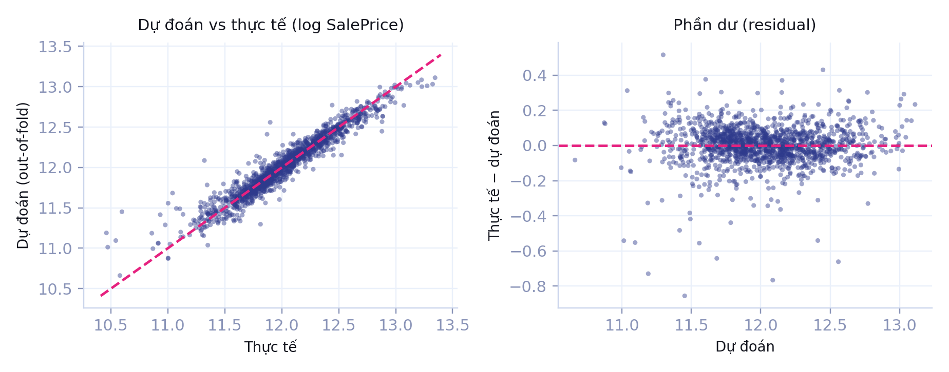
Dự đoán &
file nộp bài
1459
dòng trong submission.csv, đúng định dạng sample_submission
$157,496
giá dự đoán trung vị, gần trung vị train ($163,000)
Huấn luyện lại toàn bộ train
→
expm1: log về đô la
→
Xuất submission.csv
Notes:
Điểm dự đoán out-of-fold nằm sát đường chéo, phần dư phân bố quanh 0. Mô hình cuối được huấn luyện lại trên toàn bộ train.

Slide 19
Kết luận &
hướng phát triển
Kết luận
Hạn chế
Hướng phát triển
Blend (Ridge + Lasso + GB) tốt nhất: CV RMSE 0.1113, R² 0.921.
TotalSF và OverallQual chi phối giá nhà.
Đặc trưng tự tạo đóng góp rõ rệt.
alpha của Ridge và Lasso đặt cố định.
Blend là trung bình đơn giản.
Siêu tham số GB và RF chưa tối ưu.
Dùng RidgeCV / LassoCV chọn alpha.
Thử XGBoost hoặc LightGBM.
Stacking thay cho trung bình đơn giản.
Mô hình tốt nhất: Blend · CV RMSE 0.1113 · R² 0.921
Notes:
Tổng kết: quy trình hoàn chỉnh cho kết quả tốt với Blend. Hạn chế chính là siêu tham số chưa được tinh chỉnh.

Slide 20

Cảm ơn
đã lắng nghe!
Lớp DCT124C3 · Nhóm trưởng: Trần Lê Gia Bảo
Nguyễn Thanh Tuấn · Đào Hữu Tài · Trần Lê Gia Bảo
Huỳnh Nhật Quang · Tô Thành Nhân
Notes:
Cảm ơn thầy cô và các bạn đã lắng nghe.

